Slide 1
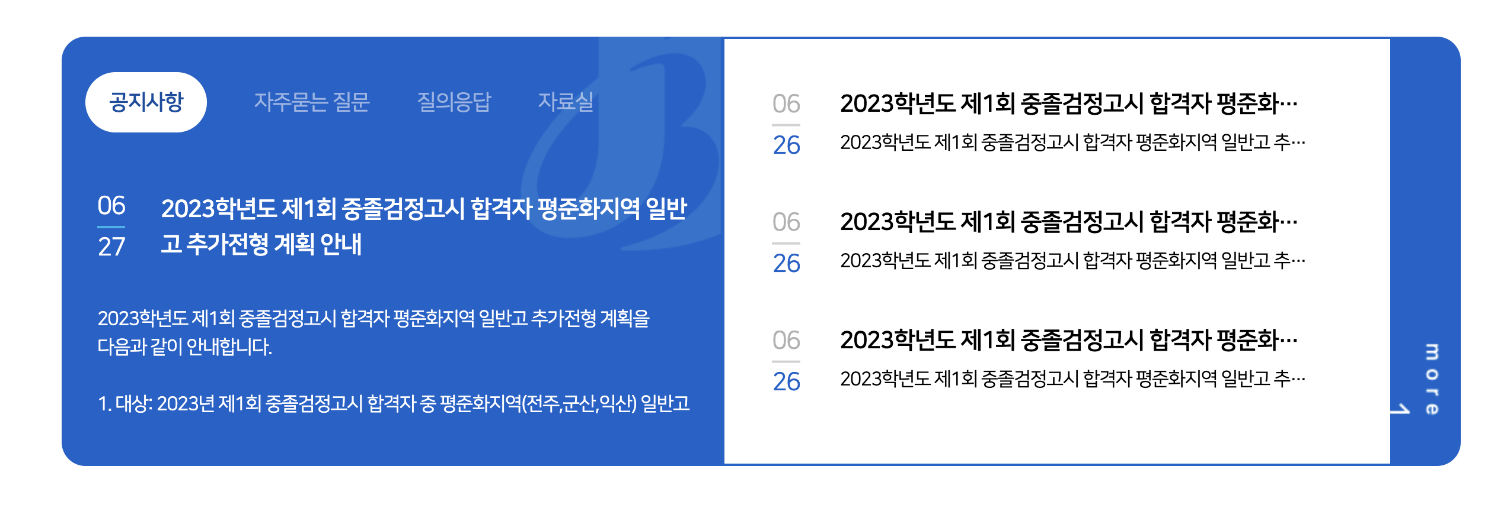
메인
해당 부분들 타이틀에 밑줄 작업 부탁드립니다
Notes:
디자인상 타이틀 밑줄 확인이 어려워 작업이 불가한 상태입니다. 디자인 수급 부탁드립니다.

Slide 2
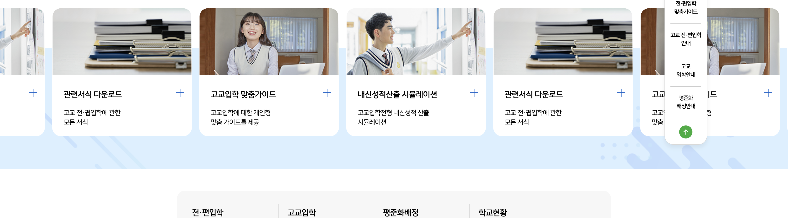
메인
제 PC에서만 이렇게 보이는지는 모르겠지만, 기존 디자인대로 가운데 3개 이미지만 적용 부탁드립니다.
Notes:
수정 완료했습니다.

Slide 3
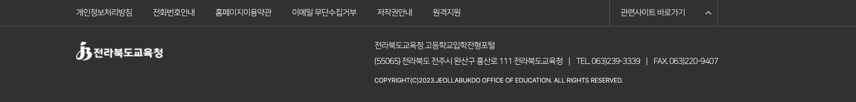
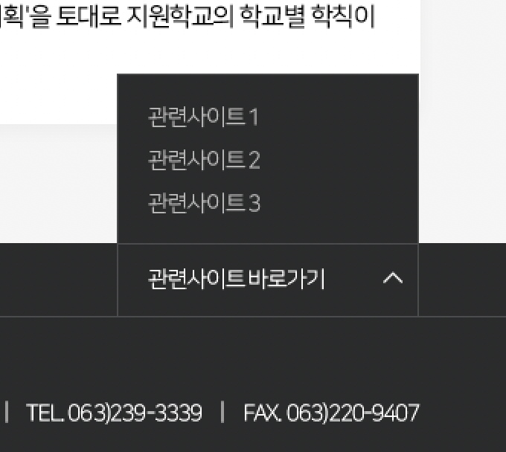
푸터
사이트맵 추가해주세요
사이트맵
관련사이트 바로가기 디자인 추가해서 전달 드립니다
Notes:
수정 완료했습니다.

Slide 4
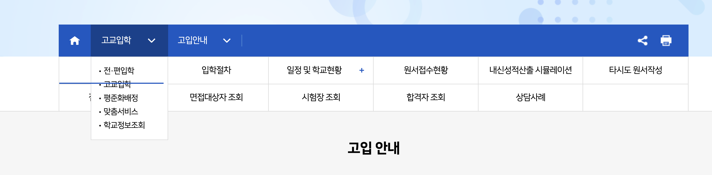
서브
2뎁스 라인이 겹쳐보이는데 확인 부탁드립니다
Notes:
수정 완료했습니다.

Slide 5
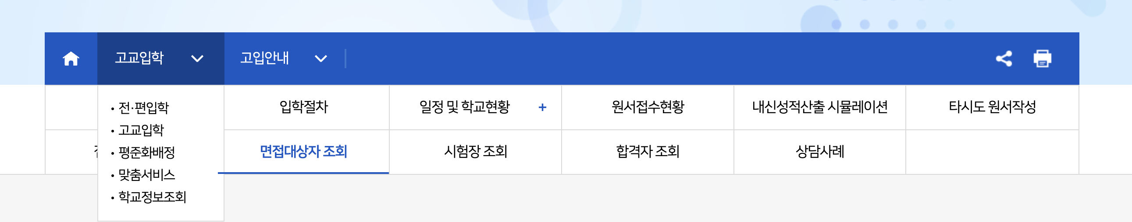
서브
한 번 클릭하면 계속 내려와있는데 확인 부탁드립니다
Notes:
수정 완료했습니다.

Slide 6
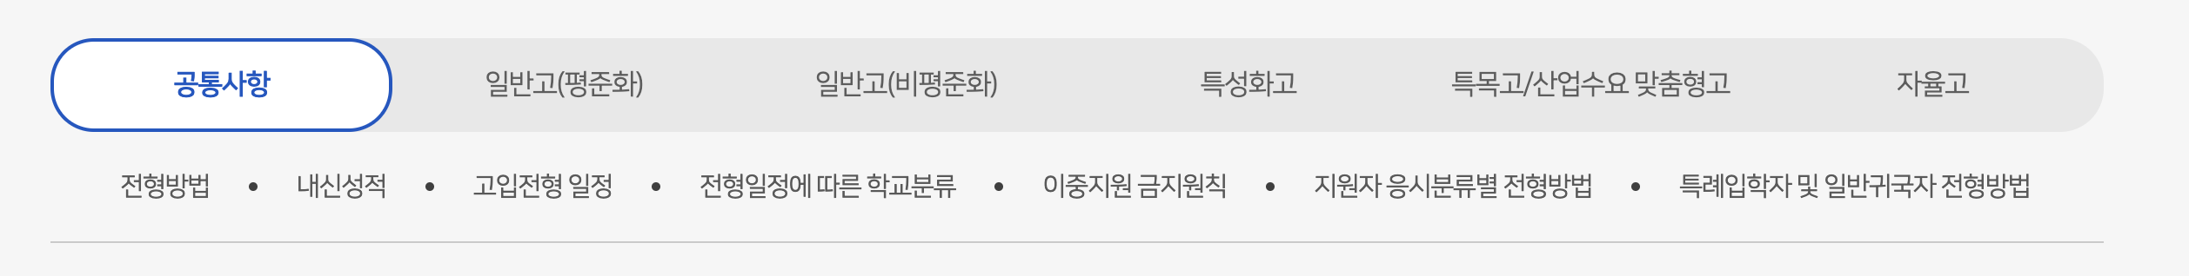
서브
해당 내용으로의 포커싱은 아직 작업이 안되어있는 부분인지요?
Notes:
수정 완료했습니다.

